Slide 1
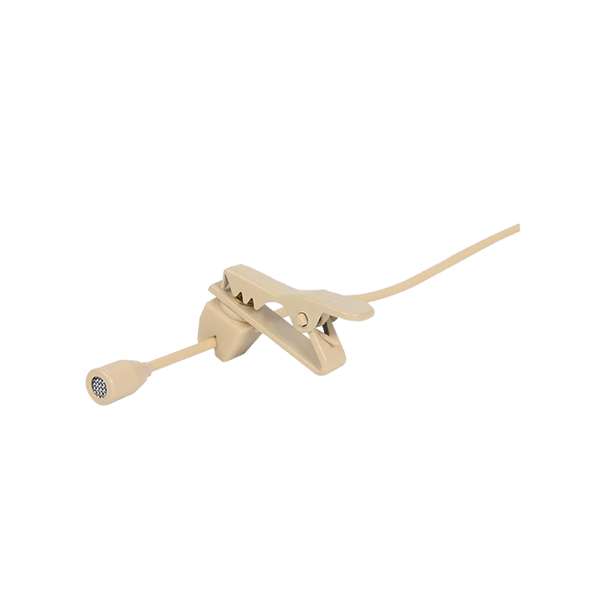


Pin MIC
WP-30
Professional Wireless MIC System
FEATURE
무지향성 고품질 마이크 유닛을 사용
깨끗하고 명료한 사운드를 표현
높은 음압에도 일그러짐 없이 재생
연극, 투어링과 같이 시각적으로 눈에 잘 띄지 않아야 하는 환경 또는 마이크로 인한 활동의 자유로움이 필요한 환경에서 안정적인 수음 제공
SPECIFICATION
항목 | 세부내용
폴라패턴 | 무지향성
구성 | Back Electric Condenser
주파수 대역 | 20Hz ~ 20kHz
수신감도 | -43dB ±2dB
임피던스 | 2200Ω
케이블길이 | 1.2m
사이즈 | 153 x 65mm
무게 | 20g
www.voatek.com
e-mail : voatek@naver.com
Tel : 031-8011-0388

